Slide 1
METODE INTELIGENTE DE REZOLVARE
A PROBLEMELOR REALE
Laura Dioşan
Text mining
Facultatea de Matematică și Informatică
Universitatea Babeș-Bolyai

Slide 2
Natural Language Processing
  Text classification
  Language modelling
  Machine translation
  …

Slide 3
From Languages to Information
Aim
  Automatically extracting meaning and structure from:
    Human language text and speech (news, social media, etc.)
    Social networks
    Genome sequences
  Interacting with humans via language
    Dialog systems/Chatbots
    Question Answering
    Recommendation Systems

Slide 4
From Languages to Information
How?
  Extracting information from language
    Information Retrieval
    Text Classification
    Extracting Sentiment and Social Meaning
    …
  Interacting with humans via language
    IBM’s Watson
    …
    Counseling conversations
      https://www.aclweb.org/anthology/Q16-1033.pdf
      https://web.stanford.edu/class/cs124/lec/counseling_slides.pdf
    Understanding police officer respect
      https://www.pnas.org/content/114/25/6521
      https://nlp.stanford.edu/robvoigt/124_lecture/

Slide 5
Text classification
Definition
  Text categorization
    Assign (predefined) labels (categories) to some documents
    Documents
      Technical reports, web pages, messages, books, etc.
    Categories:
      Topics (art, economy)
      Attributes (spams, ham)
Data and various text classification problems
  https://nlpprogress.com/english/text_classification.html
 | Cuvinte | Documente
Învăţare supervizată | Etichetarea părţilor de vorbire | Clasificarea textelor, Filtrarea, Detectarea subiectelor
Învăţare nesupervizată | Indexarea semantică, construcţia automată a tezaurelor, extragerea cuvintelor cheie | Clusterizarea documentelor, Detectarea subiectelor

Slide 6
Text classification
Automatic approaches
  Based on knowledges
    From experts
    Encoded as rules
  Based on learning
    Experts label some training examples
    The algorithm label the test examples
    Learning
      Supervised
      Unsupervised
Evaluation
  Accuracy, Precision, Recall, AUC, etc.

Slide 7
Text classification
Process
  Data training analysis
    Document indexing
      Construct a document representation
        Attributes / features
        Weights of these features
      Reduce the dimension of these representations
        Feature selection
        Feature extraction
    Learning a classification model
  Classification of test data
    Text indexing
    Apply the learnt model -> categories

Slide 8
Text classification
Document indexing
  Construct a document representation
    Attributes / features
    Weights of these features
  4 steps:
    Document linearization
    Filtering
    Canonical form
    Weighting
Reduce the vocabulary size

Slide 9
Text classification – indexing
Step 1: linearization (segmentation)
  Reduce the document to a vector of terms (attributes)
    bag of words model
    A matrix
      Documents -> lines
      Terms -> colomns
      Each cell 1/0 – if the current term belongs to the current document
  2-stage process for term identification
    Format removal
      E.g. Elimination of HTML tags
    Tokenization
      Parsing (segmentation)
      Removal of punctuation mark
      Conversion of capital letters
Iniţial | Liniarizat
Interactive query expansion modifies queries using terms from a user. Automatic query expansion expands queries automatically. | interactive query expansion modifies queries using terms from a user automatic query expansion expands queries automatically
Notes:
During linearization all Cascading Style Sheets (CSS) instructions are removed

Slide 10
Text classification -> indexing
Paul 2: filtering
  Select some terms that are able to
    Describe the content of the document
    Make a difference between two documents
  Removal of stopwords
    From a predefined list
    Based on their frequencies (under a given threshold)
Segmentat | Filtrat
interactive query expansion modifies queries using terms from a user automatic query expansion expands queries automatically | interactive query expansion modifies queries terms automatic query expansion expands queries automatically
Notes:
During linearization all Cascading Style Sheets (CSS) instructions are removed

Slide 11
Text classification – indexing
Step 3 – canonical form (normalization/standardisation)
  Lematisation
    Morphological analysis
    Based on context
    Ex. “better” → “good”
  Stemming
    Term-level
    Ex. "computer", "computing", "compute" → "comput"
    stemming algorithm
      Martin Porter
      WordNet
Filtrat | Redus
interactive query expansion modifies queries terms automatic query expansion expands queries automatically | interact queri expan modifi queri term automat queri expan expand queri automat
Notes:
During linearization all Cascading Style Sheets (CSS) instructions are removed

Slide 12
Text classification – indexing
Step 4: weighting
  Pre-determined (manual)
    Ex. Bag of Words
  Automatic (learnt)
    Ex. embedded representations
Notes:
During linearization all Cascading Style Sheets (CSS) instructions are removed

Slide 13
Text classification - indexing
Step 4: manual weighting
  Usage of a particular model
  Weights relative to
    A single document
      term frequency – TF
    A collection of documents
      inverse document frequency – IDF
    hybrid TF and IDF
      TF → cu cât un termen este mai frecvent într-un document, cu atât el este mai important pentru acel document
      IDF → cu cât un termen apare în mai multe documente, cu atât el este mai puţin important în descrierea semanticii acelui document
  Range of frequencies
    Binary → presence / absence of a term (One-Hot encoding)
    Real ([0,1]) → importance of that term
  For a set of D documents and a set of T termns, the weight p_{ij} of term t_{i} in document d_{j} (i=1,2,...,|T|, j=1,2,...,|D|) can be:
    binary: p_{ij} = 1, if t_{i} belongs to d_{j}
    0, otherwise
    TF: p_{ij}=tf_{ij} (no of appearances of term t_{i} in document d_{j})
    TF.IDF: p_{ij}=tf_{ij}*log₂(|D|/df_{i}), where df_{i}=no of documents where term t_{i} is found
Notes:
During linearization all Cascading Style Sheets (CSS) instructions are removed

Slide 14
Text classification – indexing
Step 4 – weight learning
  Unsupervised learnt representation
  Classical models https://web.stanford.edu/class/cs124/lec/languagemodeling.pdf
    Probability of a target word based on k previous words
    Document-level context
      Semantic relation (boat – water)
    Count-based models
      Latent Semantic Analysis (LSA)
      Latent Dirichlet Allocation (LDA)
  Modern models
    Word-level context
      Semantic similarity (boat – sheep)

Slide 15
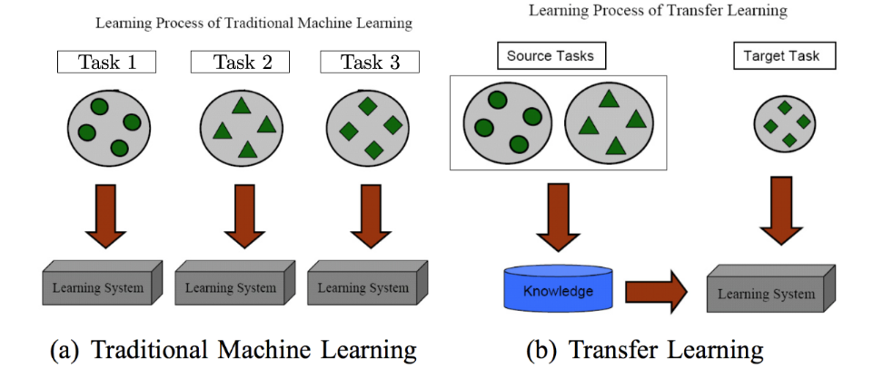
Text classification – indexing
Step 4 – weight learning (word representations)
  Methodologies
    Traditional Machine Learning
    Transfer learning https://www.cse.ust.hk/~qyang/Docs/2009/tkde_transfer_learning.pdf

Slide 16
Text classification – indexing
Learning word representations (vectors)
Why?
  Embeddings = parameters -> they can be learnt
  Share representation across tasks
  Lower dimensional space
How?
  Pre-NN
    1990 - Latent Semantic Analysis (LSA) http://lsa.colorado.edu/papers/JASIS.lsi.90.pdf
    1992 – n-gram models https://www.aclweb.org/anthology/J92-4003.pdf
    2003 - Latent Dirichlet Allocation (LDA)—Documents are mixtures of topics and topics are mixtures of words https://www.jmlr.org/papers/volume3/blei03a/blei03a.pdf
  NN-based
    Word-level (2003 - …)
    Sentence (document) level (2014 - … )
    Contextual word-vectors (Word vectors compress all contexts into a single vector) (2016 - …)

Slide 17
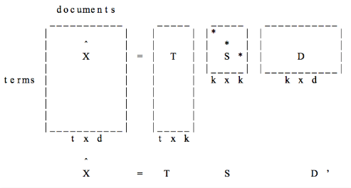
Text classification – indexing
Learning word representations (vectors)
How?
  Pre-NN
    1990 - Latent Semantic Analysis (LSA) http://lsa.colorado.edu/papers/JASIS.lsi.90.pdf

Slide 18
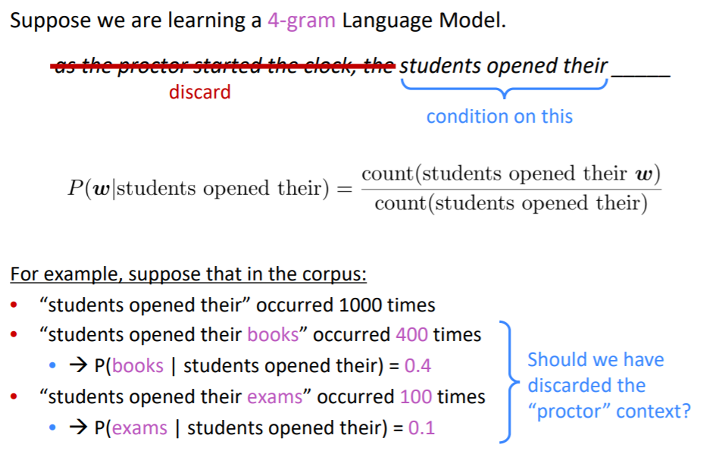
Text classification – indexing
Learning word representations (vectors)
How?
  Pre-NN
    1992 – n-gram models https://www.aclweb.org/anthology/J92-4003.pdf
    https://web.stanford.edu/~jurafsky/slp3/3.pdf

Slide 19
Text classification – indexing
Learning word representations (vectors)
How? -> NN-based
  Word-level (2003 - …)
    2003 - N-gram Neural language model (Montreal - Bengio)
      https://www.jmlr.org/papers/volume3/bengio03a/bengio03a.pdf
      Probability of the target word based on previous k words
      Estimation of the probability by an ANN -> prediction of the next word in a sequence
        Embedding layer -> word embeddings
        Intermediate layer(s) -> intermediate representation (non-linear); standard (HardTahn layer) or recurrent layers
        softmax layer for producing probabilities over vocabulary) -> main bottleneck
        Cross-entropy loss (max the probability of the next word)

Slide 20
Text classification – indexing
Learning word representations (vectors)
How? -> NN-based
  Word-level (2003 - …)
    2008 – multi-task model (Princeton – Collobert)
      https://ronan.collobert.com/pub/matos/2008_nlp_icml.pdf
      Probability of MORE target words (a sequence of words)
      Estimation of the probability by an ANN –similar to Bengio’s model, but
        a pairwise ranking criterion
        outputs a higher score for a correct word sequence than for an incorrect one

Slide 21
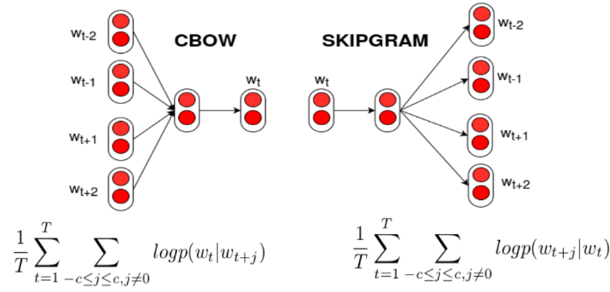
Text classification – indexing
Learning word representations (vectors)
How? -> NN-based
  Word-level (2003 - …)
    2013 – word2vec (Google – Mikolov)
      https://papers.nips.cc/paper/2013/file/9aa42b31882ec039965f3c4923ce901b-Paper.pdf
      Continous BOW model -> try to predict a word based on its context (neighbours); input = neighbour words, output = target word
      Skip-gram model -> try to predict context (neighbours) of a word; input = target word; output = neighbour words;
      Visualisation of embeddings https://ronxin.github.io/wevi/
      Trained vectors https://radimrehurek.com/gensim/models/word2vec.html or https://github.com/3Top/word2vec-api#where-to-get-a-pretrained-models

Slide 22
Text classification – indexing
Learning word representations (vectors)
How? -> NN-based
  Word-level (2003 - …)
    2014 – GloVe (Stanford – Pennington, Manning)
      https://nlp.stanford.edu/projects/glove/
    2017 - fastText (Facebook – Mikolov)
      https://arxiv.org/abs/1607.04606
      https://radimrehurek.com/gensim/models/fasttext.html

Slide 23
Text classification – indexing
Learning word representations (vectors)
How? -> NN-based
  Word-level (2003 - …)
  Sentence (document) level (2014 - … )
    2014 - Paragraph embedding
      https://arxiv.org/abs/1405.4053
    2015 – skip-thought vectors
      Predict previous / next sentence with seq2seq model)
      https://arxiv.org/abs/1506.06726
    2015 – auto-encoders (semi or unsupervised)
      https://arxiv.org/abs/1511.01432 ,
      https://arxiv.org/pdf/1511.06349.pdf,
      https://arxiv.org/abs/1602.03483

Slide 24
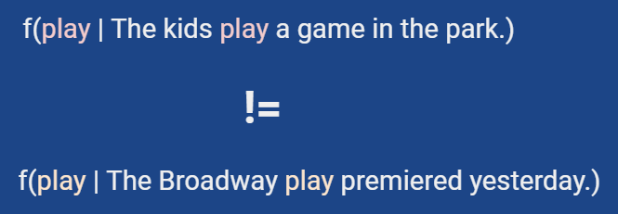
Text classification – indexing
Learning word representations (vectors)
How? -> NN-based
  Word-level (2003 - …)
  Sentence (document) level (2014 - … )
  Contextual word-vectors (Word vectors compress all contexts into a single vector) (2016 - …)
    2016 context2vec https://www.aclweb.org/anthology/K16-1006.pdf
    2017 tagLM https://arxiv.org/abs/1705.00108
    2017 CoVe https://papers.nips.cc/paper/2017/hash/20c86a628232a67e7bd46f76fba7ce12-Abstract.html
    2018 ELMo https://www.aclweb.org/anthology/N18-1202/
    2018 ULMFiT https://arxiv.org/abs/1801.06146
    2019 BERT https://arxiv.org/abs/1810.04805
  cross-lingual pre-training https://arxiv.org/abs/1706.04902
    Code example https://github.com/huggingface/naacl_transfer_learning_tutorial
    See also https://machinelearningmastery.com/use-word-embedding-layers-deep-learning-keras/

Slide 25
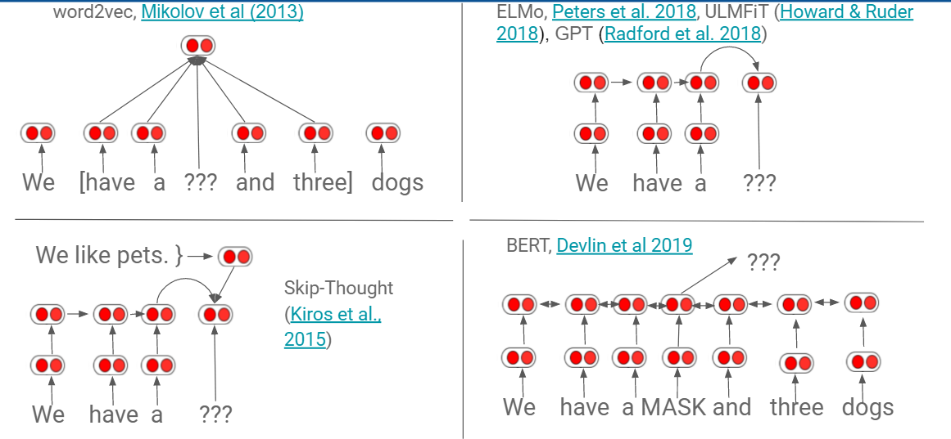
Text classification – indexing
Learning word representations (vectors)
How? -> NN-based

Slide 26
Text classification
Process
  Data training analysis
    Document indexing
      Construct a document representation
        Attributes / features
        Weights of these features
      Reduce the dimension of these representations
        Feature selection
        Feature extraction
    Learning a classification model
  Classification of test data
    Text indexing
    Apply the learnt model -> categories

Slide 27
Text classification
Reducerea dimensiunii
  Are drept scop
    Creşterea eficacităţii
    Reducerea timpului de învăţare a modelului de clasificare
    Evitarea învăţării pe derost a modelului de clasificare
  Poate consta în
    Selecţia atributelor (feature selection)
      o submulţime a atributelor iniţiale (originale)
    Extragerea atributelor
      o mulţime de noi atribute determinate pe baza celor originale → proiecţia unui vector R-dimensional într-unul r-dimensional (r < R)
      noile atribute (mai puţine) reprezintă o transformare a atributelor originale

Slide 28
Clasificarea automată a textelor – Învăţare – proces
Reducerea dimensiunii → Selecţia atributelor
Dându-se o mulţime de atribute X_{k}=(x_{k1}, x_{K2},...,x_{km}) pentru un document d_{k}єD, să se găsească o submulţime X_{K}^{p}=(x_{K,i1}, x_{K,i2},...,x_{K,ip}), cu p < m care să optimizeze o funcţie obiectiv J(X_{K}^{m})
  Fc. obiectiv → eroarea de clasificare
Selecţia implică
  O strategie de căutare pentru selecţia submulţimilor candidat
    căutare exhaustivă → toate submulţimile posibile →nefezabil
    căutare strategică
      prin ordonarea atributelor
        pe baza unei metrici
        şi alegerea celor care depăşesc un anumit prag
      prin selectarea unei anumite submulţimi de atribute
        se alege o submulţime optimală
  O funcţie obiectiv pentru evaluarea acestor submulţimi candidat
    măsură a calităţii unei submulţimi de atribute
    ajută selecţia unei noi submulţimi candidat

Slide 29
Clasificarea automată a textelor – Învăţare – proces
Reducerea dimensiunii → Selecţia atributelor
Metode
  Nesupervizate
    Clusterizare
    Factorizarea matricilor
  Supervizate
    Ordonarea atributelor
    Selectia unei submultimi de atribute

Slide 30
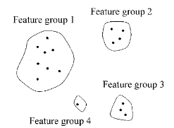
Clasificarea automată a textelor – Învăţare – proces
Reducerea dimensiunii → Selecţia atributelor → Metode Nesupervizate → Clusterizare
Se grupează atributele în clusteri
  K-means
  Hierarchical clustering
Se înlocuiesc (multe) atribute similare din același cluster cu centrul clusterului

Slide 31
Clasificarea automată a textelor – Învăţare – proces
Reducerea dimensiunii → Selecţia atributelor → Metode Nesupervizate → factorizarea matricilor
Analiza componentelor principale
Descompunerea in valori singulare
Factorizarea matricilor non-negative
Isomap-uri
Self-organized maps (SOMs)

Slide 32
Clasificarea automată a textelor – Învăţare – proces
Reducerea dimensiunii → Selecţia atributelor → Prin ordonarea atributelor
Pp. că avem n date (x_{k}, y_{k}), k=1,2,...,n
  x_{k} є R^{m} ➔ x_{k} = (x_{k1}, x_{k2}, ..., x_{km})
  y_{k} є R
Se calculează o funcţie scor pentru fiecare pereche S(i)=(x_{ki},y_{k})
  cu cât scorul este mai mare, cu atât variabila este mai importantă
şi se ordonează atributele în funcţie de acest scor
Notaţie
  X_{i} є R^{n} ➔ X_{i}=(x_{1i}, x_{2i}, ..., x_{ni})
  Y є R^{n} ➔ Y=(y₁, y₂, ..., y_{n})

Slide 33
Clasificarea automată a textelor – Învăţare – proces
Reducerea dimensiunii → Selecţia atributelor → Prin ordonarea atributelor
Scoruri posibile
  Coeficientul de corelaţie al lui Pearson
    R(i)=cov(X_{i}, Y)/(var(X_{i})var(Y))^{1/2}
    R(i)≈∑_{k=1,...,n}(x_{k,i}- X_{i}ª)(y_{k}-Yª)/(∑_{k=1,...,n}(x_{k,i}- X_{i}ª)²∑_{k=1,...,n}(y_{k}-Yª)²)^{1/2}
    R²(i) → relaţie de dependenţă liniară între X_{i} şi Y
  Eroarea de clasificare
    Mai mulţi clasificatori cu o singură variabilă
      (x_{ki}, y_{k}), k=1,2,...,n
      Se stabileşte eroarea de clasificare pt fiecare i=1,2,...,n
      Se ordonează variabilele în funcţie de eroare
      Cu cât eroarea este mai mică cu atât variabila este mai importantă
  Informaţia teoretică
    Informaţia mutuală între densitatea variabilei X_{i} şi densitatatea variabilei Y
    I(i)=∫_{x}∫_{y}p(x_{i},y)log(p(x_{i},y)/(p(x_{i})p(y)))dxdy
    p(x) – probabilitatea densităţii lui x → greu de estimat

Slide 34
Clasificarea automată a textelor – Învăţare – proces
Reducerea dimensiunii → Selecţia atributelor → Prin ordonarea atributelor
Critici
  poate determina submulţimi de atribute redundante
  nu ţine cont de corelarea atributelor
  un atribut nefolositor în izolaţie poate fi util în combinaţie cu alte atribute

Slide 35
Clasificarea automată a textelor – Învăţare – proces
Reducerea dimensiunii → Selecţia atributelor → Prin alegerea unei submulţimi de atribute
Căutarea
  Căutare exhaustivă – toate submulţimile posibile → nefezabilă
  Căutare strategică – alegerea doar a unor submulţimi
Funcţia obiectiv – tipuri
  Wrapper
  Filter
  Embedded

Slide 36
Clasificarea automată a textelor – Învăţare – proces
Reducerea dimensiunii → Selecţia atributelor → Prin alegerea unei submulţimi de atribute
Funcţia obiectiv – tipuri
  Wrapper
    Funcţia obiectiv este un clasificator care evaluează fiecare submulţime prin puterea ei predictivă
    Alegerea atributelor este dependentă de performanţa clasificatorului (algoritmului de învăţare)
    Algoritmul de învăţare = cutie neagră pentru evaluarea submulţimii de atribute în funcţie de puterea de învăţare (clasificare) a acesteia
  Filter
    Funcţia obiectiv evaluează fiecare submulţime doar pe baza conţinutului ei
    Alegerea atributelor este independentă de performanţa clasificatorului
    Selecţia atributelor este un pas anterior învăţarii
  Embedded
    Alegerea atributelor are loc în timpul învăţării

Slide 37
Feat/output | Numeric | Categorical
Numerical | Pearson (linear) Spearman (non-lin) | LDA Rank-based meth
Categorical | ANOVA (linear) Kendall (non-lin) | Chi-Square Mutual Information

Slide 38
Clasificarea automată a textelor – Învăţare – proces
Reducerea dimensiunii → Selecţia atributelor → Prin alegerea unei submulţimi de atribute → Wrapper
Ideea de bază
  Wrapper → a înveli, a împacheta
  Funcţia obiectiv este un clasificator care evaluează fiecare submulţime prin puterea ei predictivă
  Alegerea atributelor este dependentă de performanţa clasificatorului (algoritmului de învăţare)
  Algoritmul de învăţare = cutie neagră pentru evaluarea submulţimii de atribute în funcţie de puterea de învăţare (clasificare) a acesteia
Algoritm
  Se alege o metodă de clasificare (învăţare)
  Se caută configuraţia optimă (submuţime de atribute şi parametri ai clasificatorului)
    Se alege o submulţime de atribute
    Se repetă
      Învăţarea şi optimizarea clasificatorului
      cuantificarea performanţei clasificatorului
      alegerea unei noi submulţimi de atribute
    până când se obţine cea mai bună performanţă în învăţare

Slide 39
Clasificarea automată a textelor – Învăţare – proces
Reducerea dimensiunii → Selecţia atributelor → Prin alegerea unei submulţimi de atribute → Wrapper
Cum se alege o submulţime?
  best-first
  branch-and-bound
  simulated annealing
  algoritmi genetici
  greedy
    Forward selection
      Variabilele sunt încorporate progresiv în submuţimi tot mai mari
    Backward selection
      Variabilele sunt eliminate progresiv din submulţime
Cum se stabileşte performanţa algoritmului de învăţare?
  Validare
  Validare-încrucişată
Care algoritm de învăţare să se folosească?
  Arbori de decizie
  Reţele neuronale
  Maşini cu suport vectorial
  Algoritmi evolutivi, etc

Slide 40
Clasificarea automată a textelor – Învăţare – proces
Reducerea dimensiunii → Selecţia atributelor → Prin alegerea unei submulţimi de atribute → Filter
Ideea de bază
  Funcţia obiectiv evaluează fiecare submulţime doar pe baza conţinutului ei
  Alegerea atributelor este independentă de performanţa clasificatorului
  Selecţia atributelor este un pas anterior învăţarii
Evaluare
  Distanţa sau măsura separabilităţii claselor
    Ex. distanţa (Euclideană, Hamming, etc) între clase
  Corelaţia şi măsuri de informaţie teoretică
    Submulţimile bune conţin atribute
      puternic corelate cu ieşirea
      ne-corelate între ele
    Măsuri liniare
      Coeficientul de corelaţie
    Măsuri neliniare
      Informaţia mutuală

Slide 41
Clasificarea automată a textelor – Învăţare – proces
Reducerea dimensiunii → Selecţia atributelor → Prin alegerea unei submulţimi de atribute
  http://jmlr.csail.mit.edu/papers/volume3/guyon03a/guyon03a.pdf
  http://jmlr.csail.mit.edu/proceedings/papers/v4/guerif08a/guerif08a.pdf
  http://courses.cs.tamu.edu/rgutier/cs790_w02/l5.pdf

Slide 42
Clasificarea automată a textelor – Învăţare – proces
Analiza documentelor de antrenament
  Indexarea documentelor
    Construirea unei reprezentări a documentelor → transformarea documentelor într-o formă interpretabilă de către clasificator
      Obţinerea unor concepte/termeni reprezentative(i) → atribute
      Calcularea unor ponderi pt aceste atribute
    Reducerea dimensiunii (a numărului de concepte/atribute/termeni reprezentative(i) pentru document)
      Selecţia atributelor
      Extragerea atributelor
  Învăţarea unui model de clasificare
Clasificarea noilor documente(de test)

Slide 43
Clasificarea automată a textelor – Învăţare – proces
Reducerea dimensiunii → Extragerea atributelor
Definire
  Determinarea unei noi mulţimi de atribute determinate pe baza celor originale → proiecţia unui vector R-dimensional într-unul r-dimensional (r < R)
  Noile atribute (mai puţine) reprezintă o transformare a atributelor originale
Dându-se o mulţime de atribute X_{k}=(x_{k1}, x_{k2},...,x_{km}), să se găsească o transformare z_{k}=g(x_{k}):R^{m}→R^{p} cu p < m astfel încât transformarea z_{k} să păstreze (cea mai parte din) informaţia atributelor iniţiale
  Transformarea optimă – cea care nu determină creşterea probabilităţii de eroare
  Transformarea poate fi
    Liniară y = Wx, W є M_{m,p}
    Ne-liniară – greu de determinat
  Transformarea este ghidată de o funcţie obiectiv care trebuie optimizată (min/max)
Metode de extragere a atributelor în funcţie de criteriul măsurat de funcţia obiectiv:
  Reprezentare a semnalului → transformarea are drept scop reprezentarea datelor cu o acurateţe cât mai bună într-un spaţiu mai redus
    Analiza componentelor principale (PCA)
  Clasificare → transformarea are drept scop evidenţierea discriminării între clase într-un spaţiu mai mic
    Analiza discriminantului linear (LDA)
Metode – in functie de relatia dintre features
  Relatii liniare
    PCA, LDA
  Relatii neliniare
    Locally linear embedding -> manifold learning
    t-SNE
    Auto-encoders

Slide 44
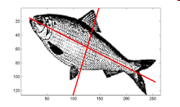
Clasificarea automată a textelor – Învăţare – proces
Metode de reducere a dimensiunii → Extragerea atributelor → Analiza componentelor principale
  Scop
    Transformarea unui set de variabile posibil corelate într-un set de variabile necorelate între ele (componente principale)
    Prima componentă principală are cea mai mare varianţă → cuantifică cea mai mare variabilitate posibilă a datelor
    ACP determină axele care explică cel mai bine dispersia datelor (norul de puncte)
    Descrierea datelor într-un spaţiu dimensional mai mic
  Alte denumiri
    Transformarea Karhunen-Loève
    (teoria comunicaţiilor)

Slide 45
Clasificarea automată a textelor – Învăţare – proces
Metode de reducere a dimensiunii → Extragerea atributelor → Analiza componentelor principale
  Tipologie
    ACP liniară – date separabile liniar
    ACP bazată pe kernele – date neseparabile liniar
  Algoritm
    Pp că avem un set de date x_{i}, i=1,2,..,n cu m atribute (x_{i} є R^{m} ➔ x_{i} =(x_{i1}, x_{i2},...,x_{im}))
    Scăderea mediei din fiecare dată (pe fiecare dimensiune) → centrarea datelor
      x’_{ij}=x_{ij} – x_{j}ª, unde x_{j}ª= (x_{1j}+x_{2j}+...+x_{nj})/n
    Calcularea matricii de covariaţie C
      C = (c_{ij}), i, j =1,2,...,m, c_{ij} = cov(x_{i}, x_{j}), unde x_{i}=(x_{1i},x_{2i},...,x_{ni})
      cov(X,Y)=∑_{i=1,2,...,n}(X_{i}-X_{a})(Y_{i}-Y_{a})/(n-1)
    Determinarea vectorilor proprii v_{p} şi a valorilor proprii v_{p} (eigenvector, eigenvalue) corespunzătoare matricii de covariaţie A v_{p}= v_{p} v_{p}
    Alegerea componentelor şi formarea vectorului de caracteristici (atribute)
      Se ordonează vectorii proprii descrescător după valorile proprii ➔ atributele în ordinea importanţei
      Formarea vectorului de caracteristici cu acei vectori proprii care se doresc a fi reţinuţi
    Derivarea noilor date
      Se înmulţeşte vectorul de caracteristici cu vectorul datelor centrate

Slide 46
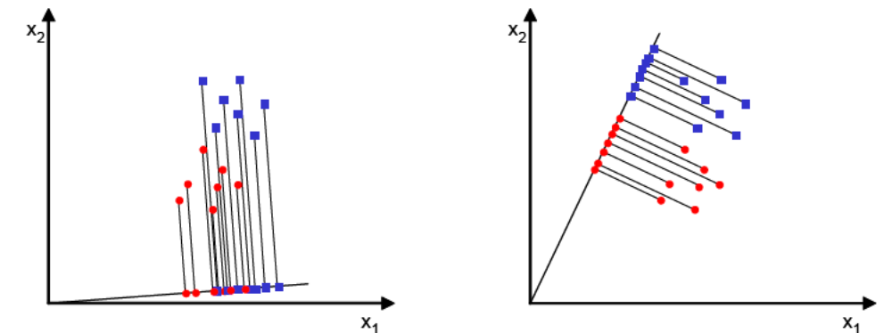
Clasificarea automată a textelor – Învăţare – proces
Metode de reducere a dimensiunii → Extragerea atributelor → Analiza discriminantului liniar
  Scop
    Determinarea unei combinaţii liniare de atribute care să separe datele (în clase) cât mai bine
    Modelarea diferenţelor între clase
    Proiectarea datelor pe o linie/plan/hiperplan pentru a se observa o mai bună separabilitate a datelor ➔ care este cea mai bună proiecţie?
      y = w^{T}x

Slide 47
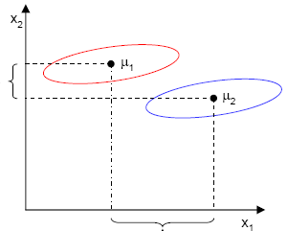
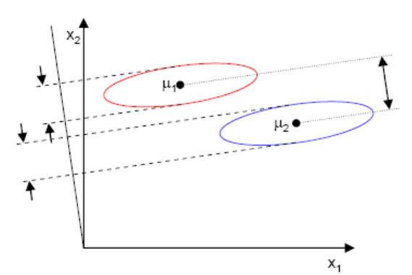
Clasificarea automată a textelor – Învăţare – proces
Metode de reducere a dimensiunii → Extragerea atributelor → Analiza discriminantului liniar
  Găsirea celei mai bune proiecţii necesită definirea unei măsuri de separare între proiecţiile datelor
    Distanţa între proiecţiile mediilor corespunzătoare
    datelor din fiecare clasă
      Nu este foarte bine pentru că nu se ţine cont
      de dispersia datelor în interiorul claselor
    Fisher → maximizarea raportului dintre
    diferenţa mediilor şi împrăştierea în interiorul claselor
      ➔ o proiecţie astfel încât:
        exemplele din aceeaşi clasă sunt proiectate
        foarte aproape unele de altele
        proiecţiile mediilor fiecărei clase sunt cât
        mai depărtate unele de altele

Slide 48
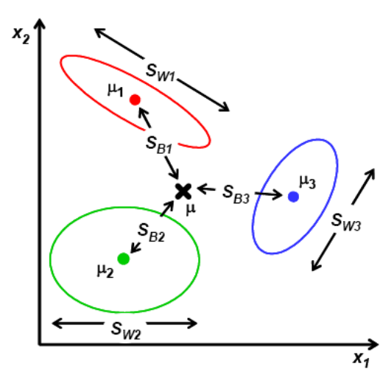
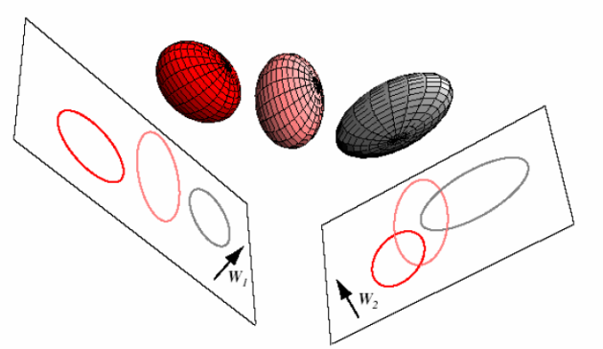
Clasificarea automată a textelor – Învăţare – proces
Metode de reducere a dimensiunii → Extragerea atributelor →
Analiza discriminantului liniar
  Algoritm
    Pp că:
      există k clase,
      μ_{i} – media instanţelor din clasa i, i=1,2,...,k
      n – nr total de instanţe
      n_{i} – nr de instanţe din clasa i, i=1,2,...,k
    Se caută k-1 vectori de proiecţie
    Se calculează
      Împrăştierea intra-clasă (scatter within class) S_{w}
        S_{w}=∑_{i=1,2,...,k}∑_{xєclasai}(x-μ_{i})(x-μ_{i})^{T}
      Împrăştierea între clase (scatter between classes) S_{b}
        S_{b}=∑_{i=1,2,...,k}n_{i}(μ_{i}-μ)(μ_{i}-μ)^{T}, unde μ=1/n∑_{xєclasai}n_{i}μ_{i}
    Se maximizează
      Raportul dintre
        Pătratul diferenţei mediilor (claselor) şi
        Împrăştierea intra-clasă
    Soluţie
      w=S⁻¹_{w}(μ₁-μ₂)
    http://research.cs.tamu.edu/prism/lectures/pr/pr_l10.pdf
    http://www.dtreg.com/lda.htm
    http://www.music.mcgill.ca/~ich/classes/mumt611_05/classifiers/lda_theory.pdf

Slide 49
Clasificarea automată a textelor – Învăţare – proces
Analiza documentelor de antrenament
  Indexarea documentelor
    Construirea unei reprezentări a documentelor → transformarea documentelor într-o formă interpretabilă de către clasificator
      Obţinerea unor concepte/termeni reprezentative(i) → atribute
      Calcularea unor ponderi pt aceste atribute
    Reducerea dimensiunii (a numărului de concepte/atribute/termeni reprezentative(i) pentru document)
      Selecţia atributelor
      Extragerea atributelor
  Învăţarea unui model de clasificare
Clasificarea noilor documente(de test)
  Indexarea documentelor
  Utilizarea modelului de clasificare pentru stabilirea categoriilor fiecărui document de test

Slide 50
Clasificarea automată a textelor – Învăţare – proces
Învăţarea unui model de clasificare
  Alegerea unui algoritm de învăţare
    Arbori de decizie
    Reţele neuronale artificiale
    Maşini cu suport vectorial
    Algoritmi evolutivi
    Reţele Bayesiene
  Fixarea/optimizarea parametrilor algoritmului
    Cum se aleg parametrii?
  Construirea modelului de clasificare şi salvarea lui

Slide 51
Clasificarea automată a textelor – Învăţare – proces
Analiza documentelor de antrenament
  Indexarea documentelor
    Construirea unei reprezentări a documentelor → transformarea documentelor într-o formă interpretabilă de către clasificator
      Obţinerea unor concepte/termeni reprezentative(i) → atribute
      Calcularea unor ponderi pt aceste atribute
    Reducerea dimensiunii (a numărului de concepte/atribute/termeni reprezentative(i) pentru document)
      Selecţia atributelor
      Extragerea atributelor
  Învăţarea unui model de clasificare
Clasificarea noilor documente(de test)
  Indexarea documentelor
  Utilizarea modelului de clasificare pentru stabilirea categoriilor fiecărui document de test

Slide 52
Clasificarea automată a textelor – Învăţare – proces
Metode de reducere a dimensiunii
  Extragerea atributelor
      Analiza componentelor principale
      Analiza componentelor independente
      Scalare multidimensională
      Hărţi topografice

Slide 53
Text to numbers
  https://machinelearningmastery.com/prepare-text-data-deep-learning-keras/
Word embedding
  https://www.tensorflow.org/tutorials/word2vec
  https://nlp.stanford.edu/projects/glove/
  https://machinelearningmastery.com/use-word-embedding-layers-deep-learning-keras/
  https://machinelearningmastery.com/develop-word-embeddings-python-gensim/

Slide 54
Natural Language Processing
  Text classification
  Language modeling
  Machine translation
  …

Slide 55
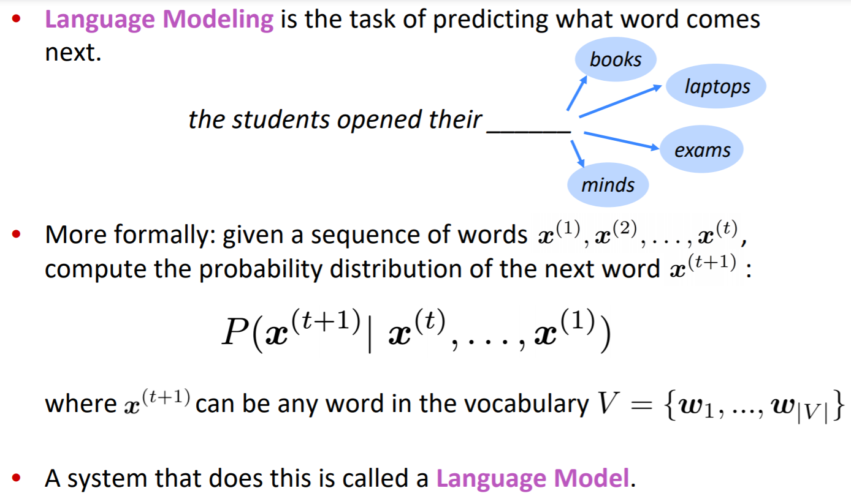

Language modelling

Slide 56
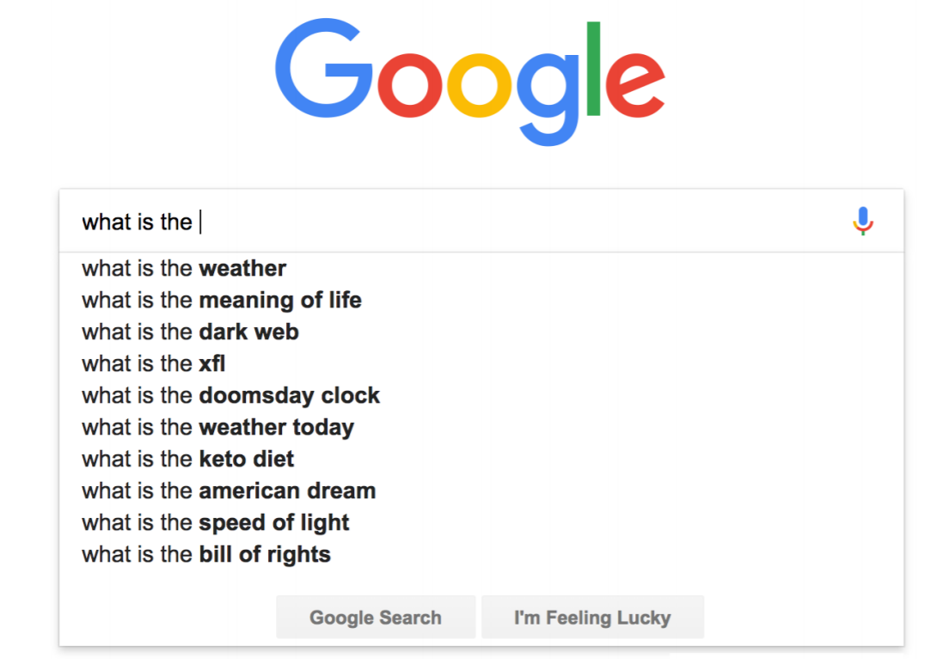
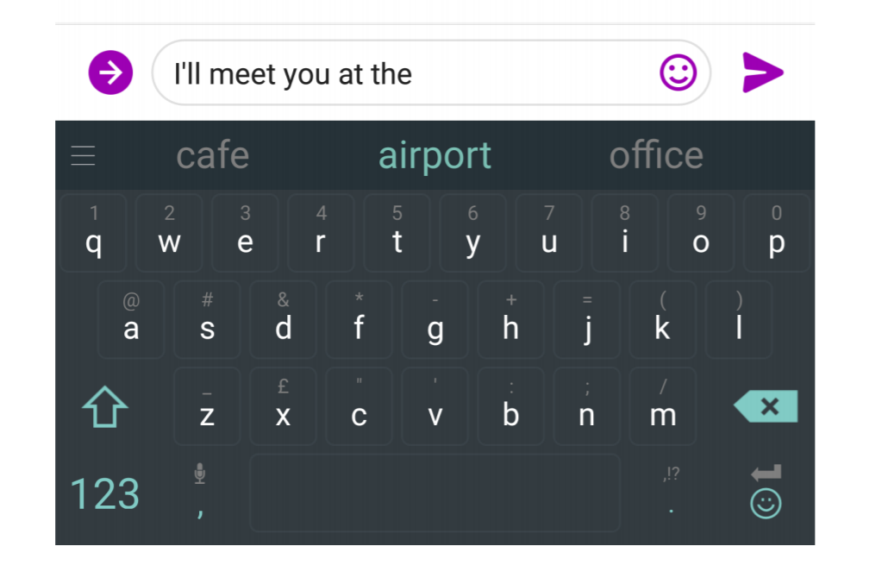
Language modelling
Practical tasks
  Sentence or document classification (e.g. sentiment)
  Sentence pair classification (e.g. NLI, paraphrase)
  Word level (e.g. sequence labeling, extractive Q&A)
  Structured prediction (e.g. parsing)
  Generation (e.g. dialogue, summarization, machine translation )
    See https://medium.com/@samim/obama-rnn-machine-generated-political-speeches-c8abd18a2ea0

Slide 57
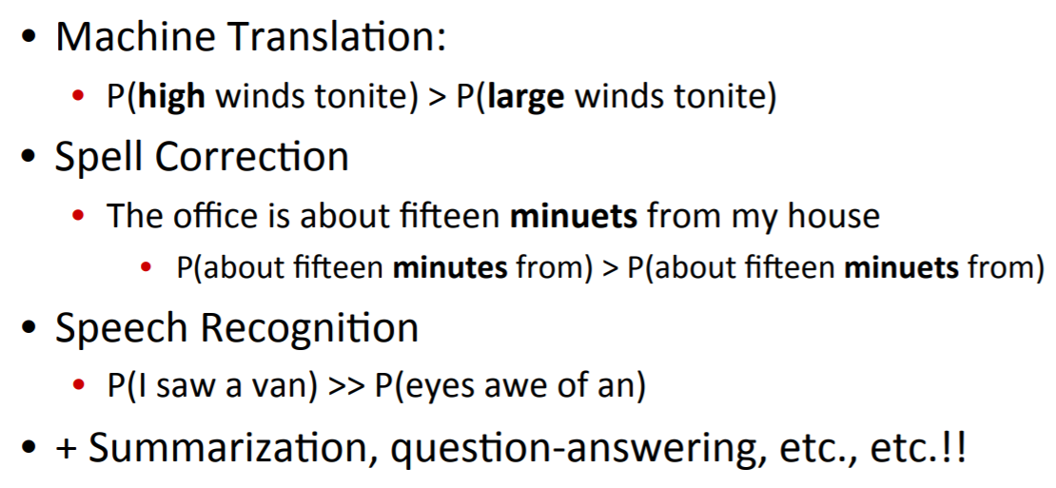
Language modelling
Formal task
  Assign a probability to a sentence

Slide 58
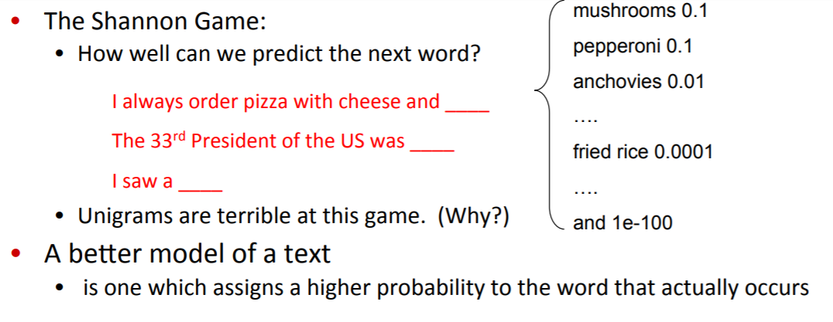
Language modelling
Datasets
  https://nlpprogress.com/english/language_modeling.html
Evaluation
  Extrinsic
    Run two models on the same task and compare the accuracies
    +: simple, relevant
    -: time consuming
  Intrinsic
    Perplexity
      measure how well a probability distribution predicts a sample
      Remember: Cross-entropy (H) -> classification performance (max)
      Perplexity = 2^H (lower = better)

Slide 59
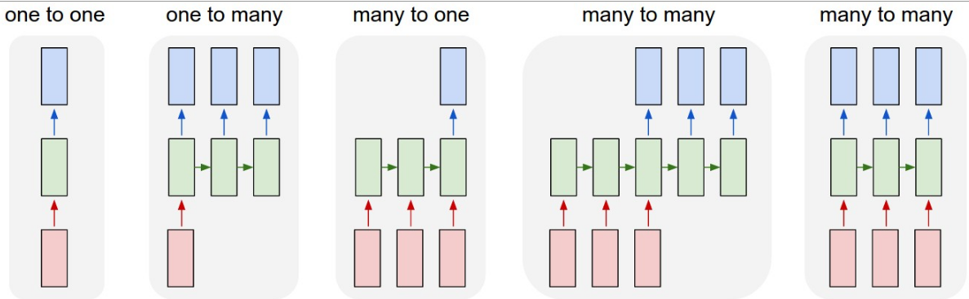
Language modelling
How?
  1 to 1 – name entity recognition
  1 to many – image captioning
  many to one – sentiment classification in sentences
  many to many – machine translation

Slide 60
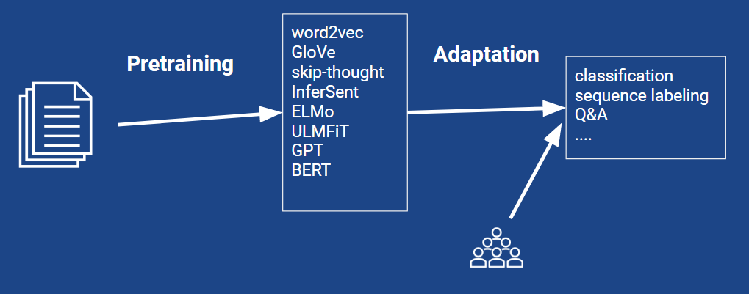
Language modelling
How?
  Traditional machine learning approaches
  Transfer learning approaches

Slide 61
Language modelling
How?
  Count-based n-gram models
    Approximate the history of observed words with just the previous n words
  Neural n-gram models
    Feedforward neural networks
      Embed the n-gram history into a continuous space -> better capture the correlations between histories
    Recurrent neural networks
      Compress the entire history in a fixed length vector -> enable long range correlations

Slide 62
Language modelling
How? -> Count-based n-gram models
  Approximate the history of observed words with just the previous n words
  Markov chains
    Only previous history matters
    Limited memory = previous k – 1 words
    E.g. a 3-gram model:
      a third order Markov model:
        p(w1,w2, .., wn) = p(w1) p(w2 | w1) p(w3 | w1,w2) p(w4 | w2,w3)… p(wn | wn-2, wn-1)
      Probability estimation:
        p(w3 | w1, w2) = count(w1,w2,w3) / count (w1, w2)
  + scalable, able to be trained on trillions of words
  + fast constant time evaluation of probabilities at test time
  + smoothing methods for matching the empirical distribution of language (heaps’ law)
  - large n-grams are sparse => hard to capture long correlations
  - symbolic similarity does not involve semantic similarity (dog vs. cat)

Slide 63
Language modelling
How? -> Neural n-gram models -> Feedforward neural networks
  Embed the n-gram history into a continuous space -> better capture the correlations between histories

Slide 64
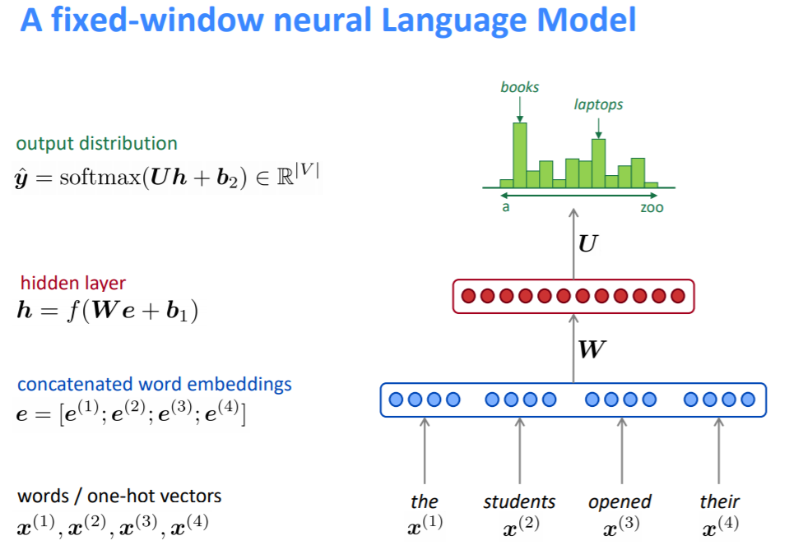
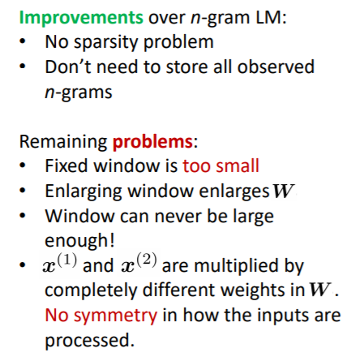
Language modelling
How?
  NN-based -> standard NNs

Slide 65
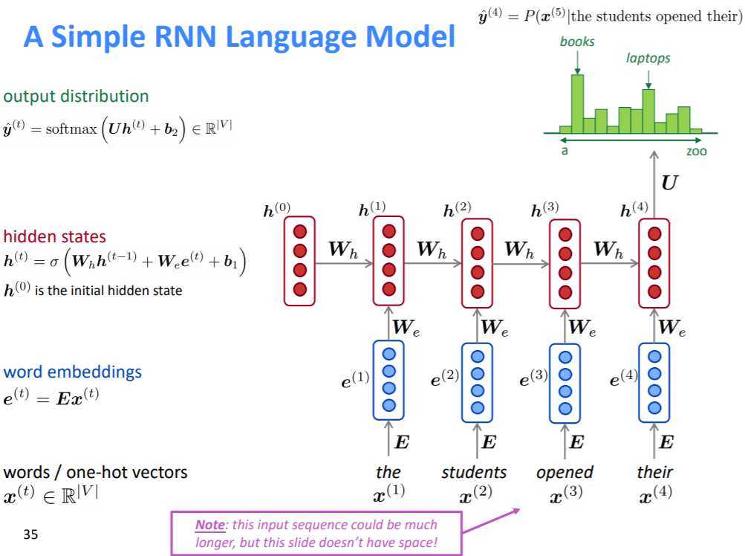
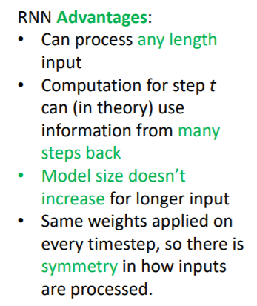
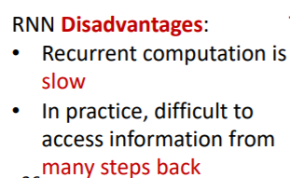
Language modelling
How?
  NN-based -> recurrent NNs
    Standard NN versus Recurrent NN
      https://www.deeplearningbook.org/contents/rnn.html
      http://karpathy.github.io/2015/05/21/rnn-effectiveness/
    Char-level recurrent NN
      https://github.com/karpathy/char-rnn

Slide 66
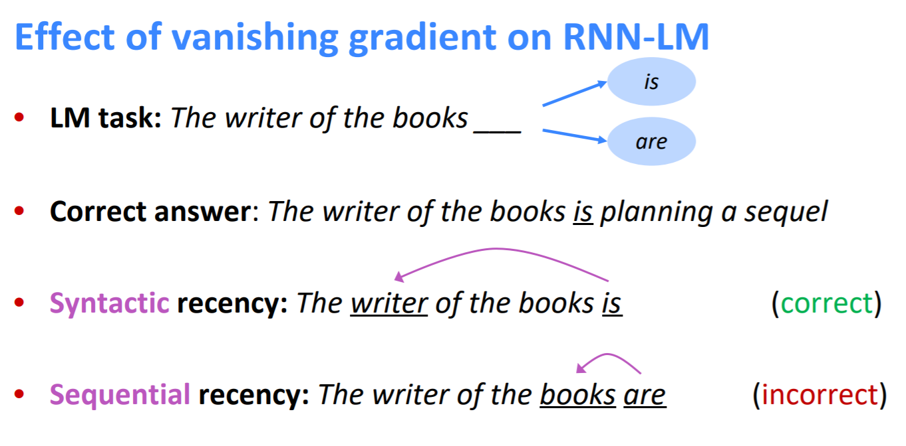
Language modelling
How?
  NN-based -> recurrent NNs
LSTM

Slide 67
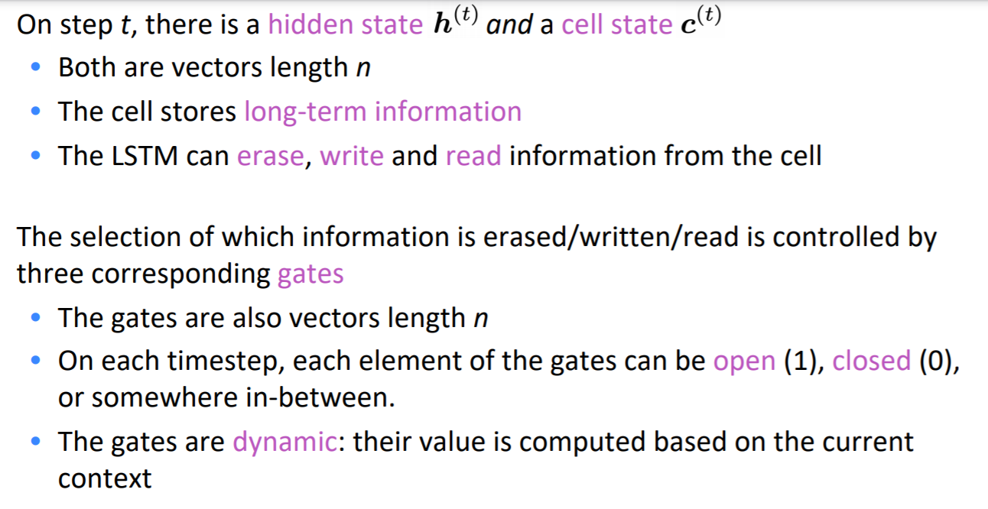
Language modelling
How?
  NN-based -> special recurrent NNs
    LSTM (2013-2015) –
      https://www.bioinf.jku.at/publications/older/2604.pdf
      http://colah.github.io/posts/2015-08-Understanding-LSTMs/
    Gated Recurrent Units (2014) https://arxiv.org/pdf/1406.1078v3.pdf
      Better speed and few parameters

Slide 68
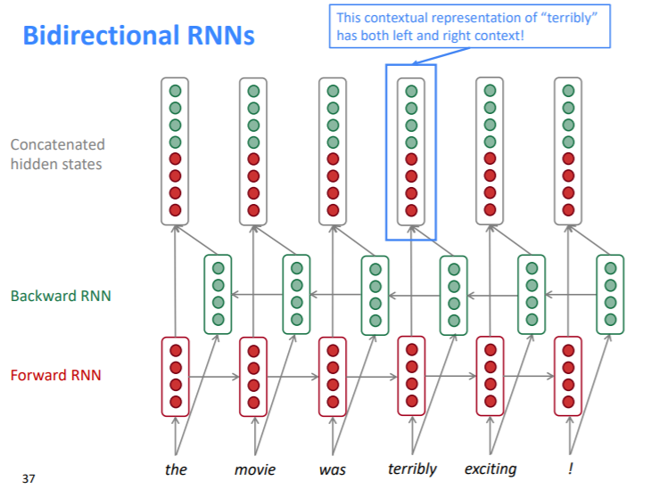
Language modelling
How?
  NN-based -> fancy recurrent NNs
    Bidirectional RNNs
      Transformers (2017)
        https://arxiv.org/abs/1706.03762
        https://github.com/tensorflow/tensor2tensor
        https://ai.googleblog.com/2017/08/transformer-novel-neural-network.html
        https://jalammar.github.io/illustrated-transformer/
      BERT (Bidirectional Encoder Representations from Transformers)
        https://arxiv.org/pdf/1810.04805.pdf
        https://github.com/google-research/bert
        https://www.youtube.com/watch?v=-9vVhYEXeyQ
    Multi-layer RNNs

Slide 69
More details:
  Cross-lingual transfer learning
    https://ruder.io/talks/
    https://docs.google.com/presentation/d/1fIhGikFPnb7G5kr58OvYC3GN4io7MznnM0aAgadvJfc/edit#slide=id.g5a24b37ba6_3_12
  https://nlpprogress.com/

